Slide 1
Zadania zrealizowane przez Państwowe Gospodarstwo Wodne Wody Polskie Regionalny Zarząd Gospodarki Wodnej w Gliwicach w roku 2022

Slide 2
Powiat cieszyński

Slide 3
Likwidacja wyrw brzegowych i dennych potoku Dobka w km 0+000-0+200 w m. Ustroń (rozmiar rzeczowy: 0,200 km
Rodzaj zadania | Utrzymaniowe
Województwo | Śląskie
Powiat | cieszyński
Gmina | Ustroń
Miejscowość | Ustroń
Ulica /przybliżona lokalizacja/ | Polańska
Rzeka | Dobka
Kilometraż | 0+000-0+200
Koszt zadania | 49800,03
Czas realizacji zadania | 60 dni
Nadzór Wodny | Skoczów
Zdjęcie przed realizacją zadania
Zdjęcie po wykonaniu zadania

Slide 4
Remont stopnia w km 78+317 rzeki Małej Wisły,
m. Hermanice, gm. Ustroń, pow. cieszyński,
woj. śląskie
Zdjęcie przed realizacją zadania
Rodzaj zadania | Utrzymaniowe
Województwo | Śląskie
Powiat | cieszyński
Gmina | Ustroń
Miejscowość | Hermanice
Ulica /przybliżona lokalizacja/ | Sosnowa
Rzeka | Wisła
Kilometraż | 78+317
Koszt zadania | 470069,99
Czas realizacji zadania | 4 miesiące
Nadzór Wodny | Skoczów
Zdjęcie po wykonaniu zadania

Slide 5
Wykonanie utrzymania wałów przeciwpowodziowych rzeki Brennicy w m. Górki Wielkie, Górki Małe, Brenna, pow. cieszyński, woj. śląskie (rozmiar rzeczowy: 15,000 km)
Zdjęcie przed realizacją zadania
Rodzaj zadania | Utrzymaniowe
Województwo | Śląskie
Powiat | cieszyński
Gmina | Brenna
Miejscowość | Górki Wielkie
Ulica /przybliżona lokalizacja/ | Spokojna, Nowy Świat
Rzeka | Brennica
Kilometraż
Koszt zadania | 159057,24
Czas realizacji zadania | 30 dni
Nadzór Wodny | Skoczów
Zdjęcie po wykonaniu zadania

Slide 6
Wykonanie utrzymania wałów przeciwpowodziowych rzeki Brennicy w m. Górki Wielkie, Górki Małe, Brenna, pow. cieszyński, woj. śląskie (rozmiar rzeczowy: 15,000 km)
Zdjęcie przed realizacją zadania
Rodzaj zadania | Utrzymaniowe
Województwo | Śląskie
Powiat | cieszyński
Gmina | Brenna
Miejscowość | Brenna
Ulica /przybliżona lokalizacja/ | Leśników
Rzeka | Brennica
Kilometraż
Koszt zadania | 159057,24
Czas realizacji zadania | 30 dni
Nadzór Wodny | Skoczów
Zdjęcie po wykonaniu zadania

Slide 7
Zabezpieczenia stopnia rz. Brennica w km 10+740 w m. Brenna gm. Brenna
Zdjęcie przed realizacją zadania
Rodzaj zadania | Utrzymaniowe
Województwo | Śląskie
Powiat | cieszyński
Gmina | Brenna
Miejscowość | Brenna
Ulica /przybliżona lokalizacja/ | Wyzwolenia 40
Rzeka | Brennica
Kilometraż | 10+740
Koszt zadania | 87303,92
Czas realizacji zadania | 50 dni
Nadzór Wodny | Skoczów
Zdjęcie w trakcie wykonywania zadania

Slide 8
Naprawa elementów konstrukcyjnych stopnia oraz koryta regulacyjnego rz. Brennicy w km 4+440-4+500 w m. Górki Małe gm. Brenna
Rodzaj zadania | Utrzymaniowe
Województwo | Śląskie
Powiat | cieszyński
Gmina | Brenna
Miejscowość | Górki Małe
Ulica /przybliżona lokalizacja/ | Wesoła
Rzeka | Brennica
Kilometraż | 4+440-4+500
Koszt zadania | 689919,74
Czas realizacji zadania | 242 dni
Nadzór Wodny | Skoczów
Zdjęcie przed realizacją zadania
Zdjęcie po wykonaniu zadania

Slide 9
Konserwacja zabudowy regulacyjnej oraz koryta potoku Leśnica w km 5+450-5+560 w m. Brenna gm. Brenna (zakres rzeczowy 0,110 km),
Zdjęcie przed realizacją zadania
Rodzaj zadania | Utrzymaniowe
Województwo | Śląskie
Powiat | cieszyński
Gmina | Brenna
Miejscowość | Brenna
Ulica /przybliżona lokalizacja/ | Leśnica
Rzeka | Leśnica
Kilometraż | 5+450-5+560
Koszt zadania | 79131,48
Czas realizacji zadania | 40 dni
Nadzór Wodny | Skoczów
Zdjęcie w trakcie realizacji zadania

Slide 10
Konserwacja cieku Podłączanka w km 1+100-1+450 w m. Goleszów
(rozmiar rzeczowy: 0,350 km)
Zdjęcie przed realizacją zadania
Rodzaj zadania | Utrzymaniowe
Województwo | Śląskie
Powiat | cieszyński
Gmina | Goleszów
Miejscowość | Goleszów
Ulica /przybliżona lokalizacja/ | Przemysłowa
Rzeka | Podłączanka
Kilometraż | 1+100-1+450
Koszt zadania | 12195,45
Czas realizacji zadania | 21 dni
Nadzór Wodny | Skoczów
Zdjęcie po realizacji zadania

Slide 11
Wykonanie utrzymania wałów przeciwpowodziowych rzeki Wisły - wał prawy gm. Skoczów, Strumień, wał lewy gm. Brenna, Skoczów (rozmiar rzeczowy: 12,350 km)
Rodzaj zadania | Utrzymaniowe
Województwo | Śląskie
Powiat | cieszyński
Gmina | Skoczów
Miejscowość | Ochaby Wielkie
Ulica /przybliżona lokalizacja/ | Prawobrzeżny wał
Rzeka | Wisła
Kilometraż
Koszt zadania | 349745,39
Czas realizacji zadania | 30 dni
Nadzór Wodny | Skoczów
Zdjęcie przed realizacją zadania
Zdjęcie po realizacji zadania

Slide 12
Remont jazu piętrzącego na rzece Wiśle w km 68+125 w m. Kiczyce
Rodzaj zadania | Utrzymaniowe
Województwo | Śląskie
Powiat | cieszyński
Gmina | Skoczów
Miejscowość | Kiczyce
Ulica /przybliżona lokalizacja/ | Katowicka
Rzeka | Wisła
Kilometraż | 68+125
Koszt zadania | 257873,92
Czas realizacji zadania | 60 dni
Nadzór Wodny | Skoczów
Zdjęcie przed realizacją zadania
Zdjęcie po realizacji zadania

Slide 13
Wykonanie konserwacji (utrzymanie) obwałowania Lewobrzeżnej Młynówki Kiczyckiej, wał lewy w km cieku 6+600-7+100 oraz wał prawy w km cieku 6+700-7+070 gm. Skoczów, pow. cieszyński, woj. śląskie (rozmiar rzeczowy: 0,943 km)
Zdjęcie przed realizacją zadania
Rodzaj zadania | Utrzymaniowe
Województwo | Śląskie
Powiat | cieszyński
Gmina | Skoczów
Miejscowość | Ochaby Wielki
Ulica /przybliżona lokalizacja/
Rzeka | Lewobrzeżna Młynówka Kiczycka
Kilometraż
Koszt zadania | 7999,32
Czas realizacji zadania | 11 dni
Nadzór Wodny | Skoczów
Zdjęcie po realizacji zadania

Slide 14
Wykonanie konserwacji (utrzymanie) obwałowania rzeki Knajki, wał lewy w km rzeki 0+000-1+195, 4+000-4+300, 5+970-7+700, 7+950-9+350 oraz wał prawy w km rzeki 0+670-1+330, 3+320-4+590, 5+400-9+375, gm. Strumień, Dębowiec, pow. cieszyński, woj. śląskie (rozmiar rzeczowy: 10,722 km)
Zdjęcie przed realizacją zadania
Rodzaj zadania | Utrzymaniowe
Województwo | Śląskie
Powiat | cieszyński
Gmina | Strumień
Miejscowość | Strumień
Ulica /przybliżona lokalizacja/ | Brodeckiego
Rzeka | Knajka
Kilometraż
Koszt zadania | 82635,48
Czas realizacji zadania | 20 dni
Nadzór Wodny | Skoczów
Zdjęcie po realizacji zadania

Slide 15
Interwencyjne usunięcie zatorów z koryta rzeki Knajka w km 1+400-1+550 w m. Bąków
gm. Strumień
Zdjęcie przed realizacją zadania
Rodzaj zadania | Utrzymaniowe
Województwo | Śląskie
Powiat | cieszyński
Gmina | Strumień
Miejscowość | Bąków
Ulica /przybliżona lokalizacja/ | Cieszyńska/Młynarska
Rzeka | Knajka
Kilometraż | 1+400-1+550
Koszt zadania | 9963,00
Czas realizacji zadania | 7 dni
Nadzór Wodny | Skoczów
Zdjęcie po realizacji zadania

Slide 16
Zabezpieczenie stopnia rzeki Małej Wisły w km 63+840 w miejscowości Drogomyśl, gm. Strumień (Etap II), w formule "projektuj i buduj
Zdjęcie przed realizacją zadania
Rodzaj zadania | Utrzymaniowe
Województwo | Śląskie
Powiat | cieszyński
Gmina | Strumień
Miejscowość | Drogomyśl
Ulica /przybliżona lokalizacja/ | Wierzbina
Rzeka | Wisła
Kilometraż | 63+840
Koszt zadania | 2450570,23
Czas realizacji zadania | 8 miesięcy
Nadzór Wodny | Skoczów
Zdjęcie po realizacji zadania

Slide 17
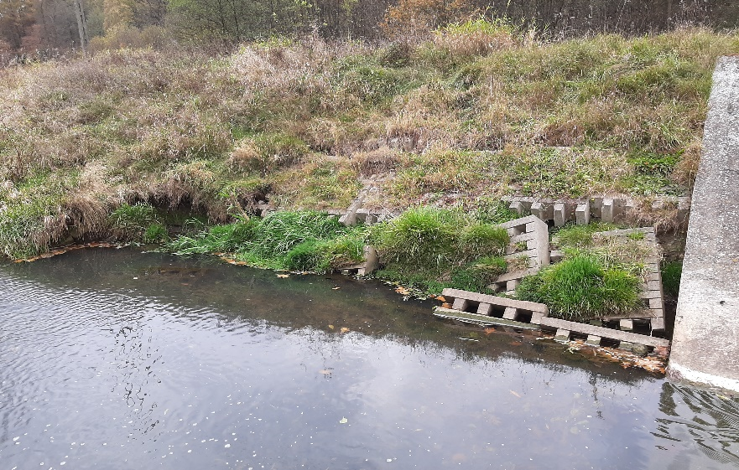
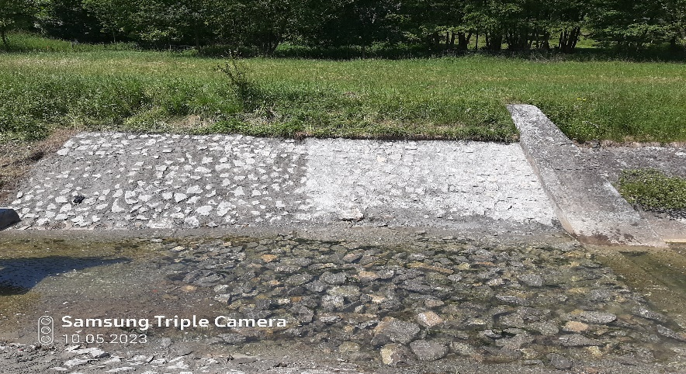
Naprawa umocnień skarp koryta rzeki Bładnica w km 2+320-2+330 w m. Międzyświeć gm. Skoczów (zakres rzeczowy 0,010 km)
Zdjęcie przed realizacją zadania
Rodzaj zadania | Utrzymaniowe
Województwo | Śląskie
Powiat | cieszyński
Gmina | Skoczów
Miejscowość | Międzyświeć
Ulica /przybliżona lokalizacja/ | Jagodowa
Rzeka | Bładnica
Kilometraż | 2+320-2+330
Koszt zadania | 74 553,73
Czas realizacji zadania | 21 dni
Nadzór Wodny | Skoczów
Zdjęcie po realizacji zadania

Slide 18
REGIONALNY ZARZĄD GOSPODARKI WODNEJ W GLIWICACH
ul. Sienkiewicza 2
44-100 Gliwice
tel. 32 777 49 50
gliwice.wody.gov.pl

